Slide 1

Escuela de ingeniería informática
Presentación del Trabajo Especial de Grado
Diseño e implementación de un algoritmo Proporcional-Integral-Derivativo para la estabilización de un cuadricóptero
Luis Felipe Vicens Gonzalez
Yoshua Alfredo Nava Chocrón
Enero 2015

Slide 2
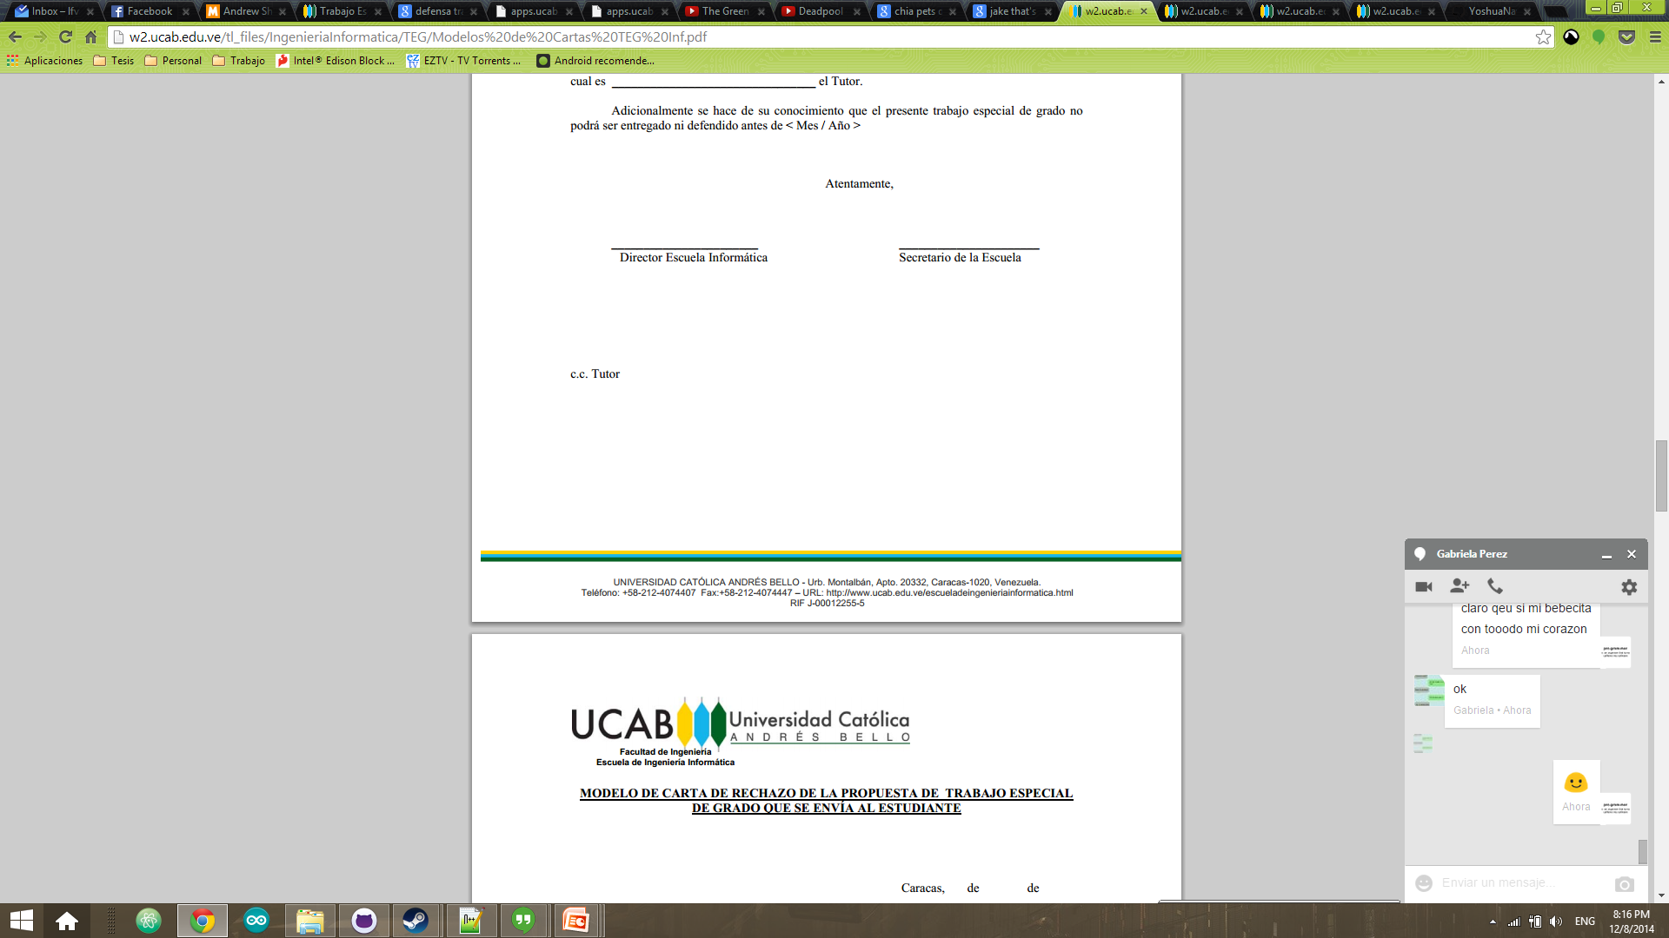

Agenda
Planteamiento del problema.
Metodología.
Resultados.
Conclusiones y Recomendaciones.
Demostración.
Preguntas.
Luis Felipe Vicens Gonzalez
Yoshua Alfredo Nava Chocrón
Estabilización de un cuadricóptero mediante un algoritmo Proporcional-Integral-Derivativo

Slide 3
Agenda
Planteamiento del problema.
Metodología.
Resultados.
Conclusiones y Recomendaciones.
Demostración.
Preguntas.
Luis Felipe Vicens Gonzalez
Yoshua Alfredo Nava Chocrón
Estabilización de un cuadricóptero mediante un algoritmo Proporcional-Integral-Derivativo

Slide 4
Planteamiento del problema
Recientes investigaciones con cuadricópteros.
Diseño bajo costo, mercado venezolano.
Unidad de control basada en Arduino.
Anteriores desarrollos enfocados a mecánica y electrónica. Necesidad de desarrollar sistemas de control para plataformas de bajo costo
Luis Felipe Vicens Gonzalez
Yoshua Alfredo Nava Chocrón
Estabilización de un cuadricóptero mediante un algoritmo Proporcional-Integral-Derivativo

Slide 5
Objetivo general
Diseñar e implementar un algoritmo Proporcional-Integral-Derivativo que permita estabilizar la posición angular y altura de un cuadricóptero desarrollado sobre la plataforma Arduino.
Luis Felipe Vicens Gonzalez
Yoshua Alfredo Nava Chocrón
Estabilización de un cuadricóptero mediante un algoritmo Proporcional-Integral-Derivativo

Slide 6
Objetivos específicos
Diseñar e implementar cuadricóptero, con unidad de control basada en Arduino
Diseñar e implementar interfaz de comando remoto.
Diseñar e implementar interfaz de telemetría.
Diseñar e implementar algoritmo de control PID.
Diseñar e implementar plataforma de pruebas en tiempo real.
Luis Felipe Vicens Gonzalez
Yoshua Alfredo Nava Chocrón
Estabilización de un cuadricóptero mediante un algoritmo Proporcional-Integral-Derivativo

Slide 7
Agenda
Planteamiento del problema.
Metodología.
Resultados.
Conclusiones y Recomendaciones.
Demostración.
Preguntas.
Luis Felipe Vicens Gonzalez
Yoshua Alfredo Nava Chocrón
Estabilización de un cuadricóptero mediante un algoritmo Proporcional-Integral-Derivativo

Slide 8
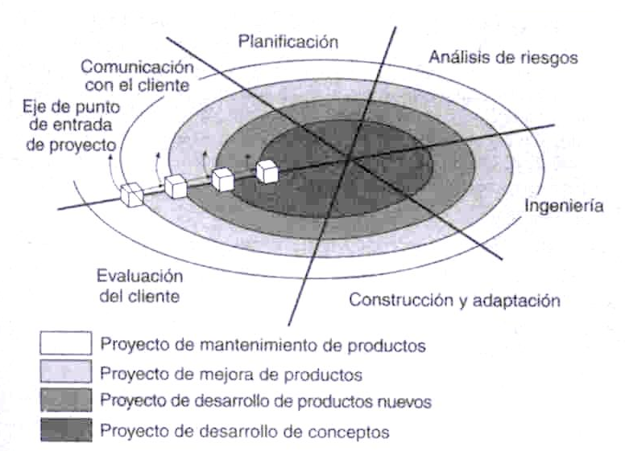
Metodología
Descripción general.
Justificación.
Luis Felipe Vicens Gonzalez
Yoshua Alfredo Nava Chocrón
Estabilización de un cuadricóptero mediante un algoritmo Proporcional-Integral-Derivativo

Slide 9
Agenda
Planteamiento del problema.
Metodología.
Resultados.
Conclusiones y Recomendaciones.
Demostración.
Preguntas.
Luis Felipe Vicens Gonzalez
Yoshua Alfredo Nava Chocrón
Estabilización de un cuadricóptero mediante un algoritmo Proporcional-Integral-Derivativo

Slide 10
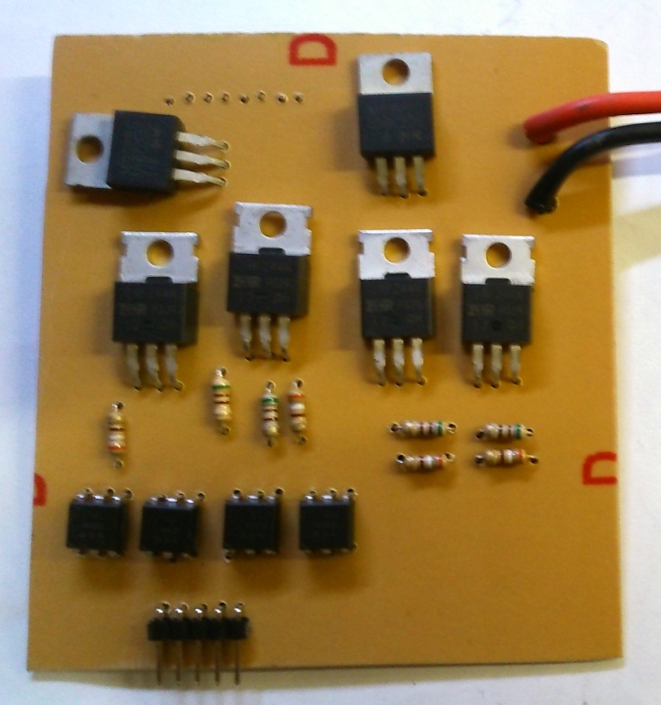
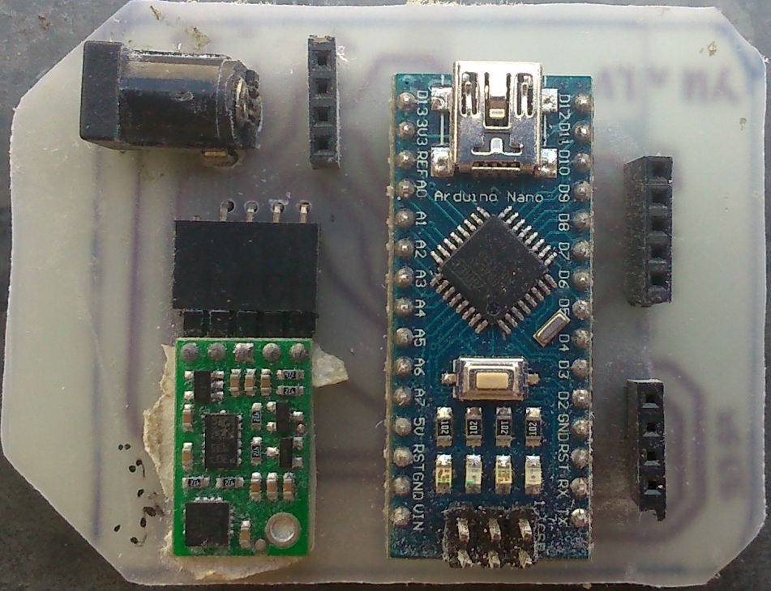
Diseño e implementación del cuadricóptero
Electrónica.
Circuito de alimentación y control de motores.
Circuito de lógica y comunicación.
Luis Felipe Vicens Gonzalez
Yoshua Alfredo Nava Chocrón
Estabilización de un cuadricóptero mediante un algoritmo Proporcional-Integral-Derivativo

Slide 11
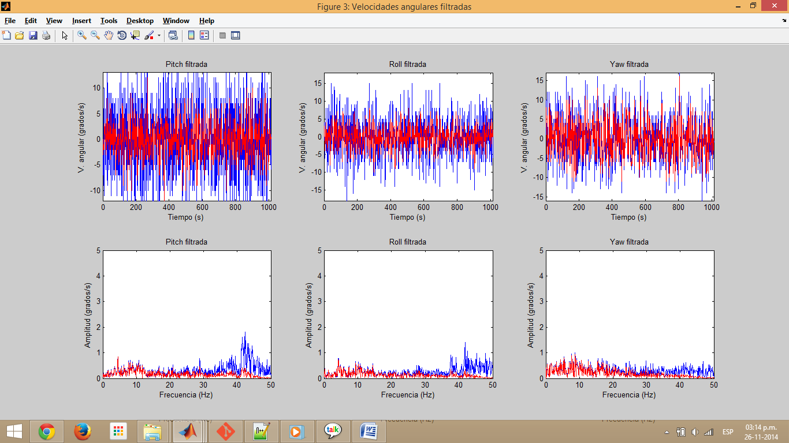
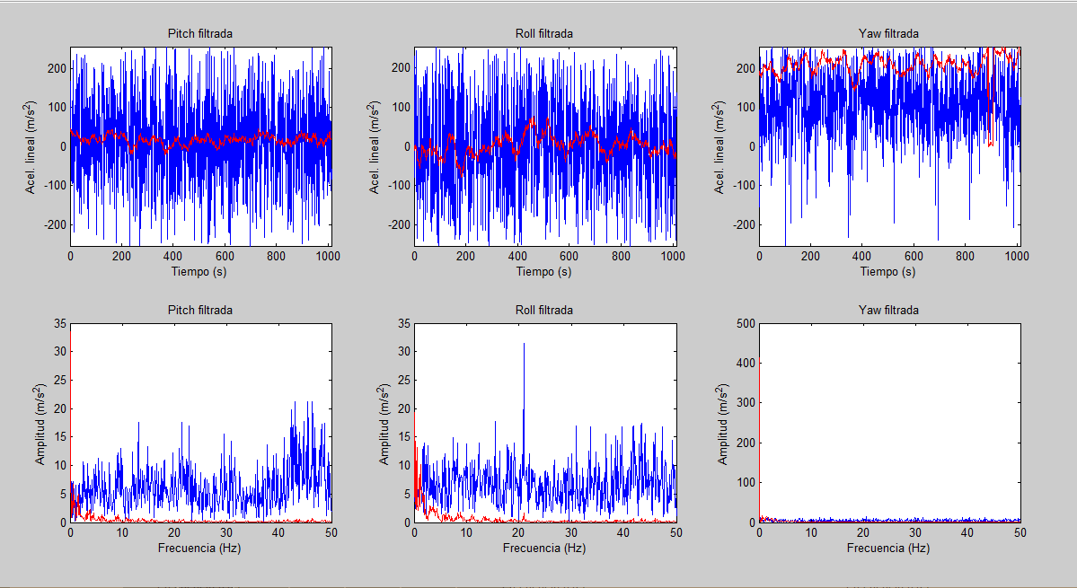
Diseño e implementación del cuadricóptero
Instrumentación.
Algoritmos de estimación de posición y velocidad angular.
Luis Felipe Vicens Gonzalez
Yoshua Alfredo Nava Chocrón
Estabilización de un cuadricóptero mediante un algoritmo Proporcional-Integral-Derivativo

Slide 12
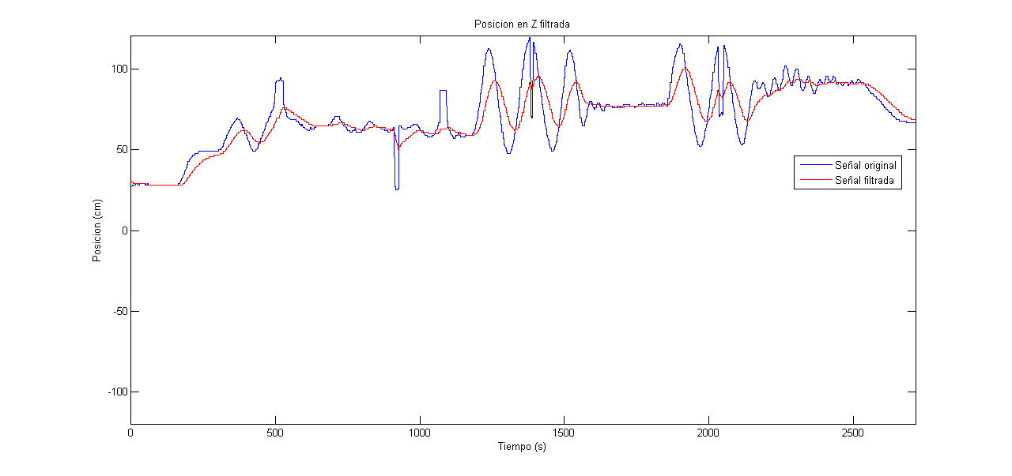
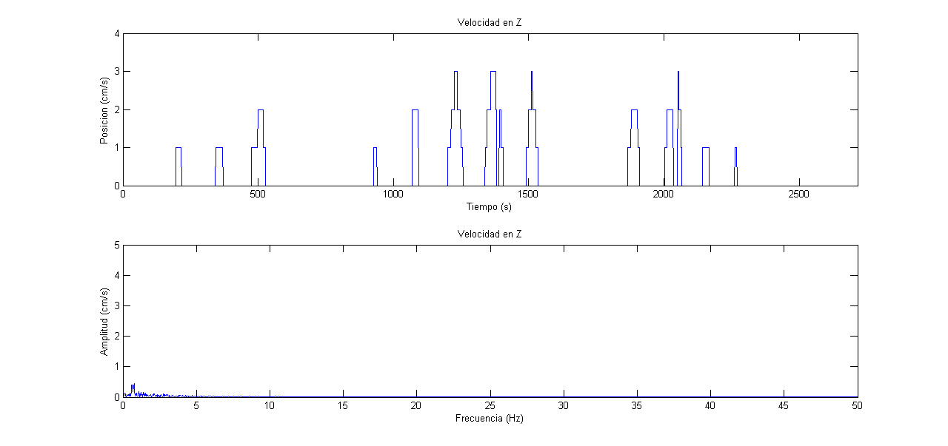
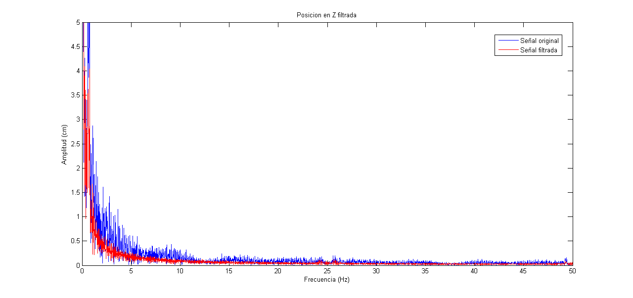
Diseño e implementación del cuadricóptero
Instrumentación.
Algoritmos de estimación de posición y velocidad lineal en el eje z (altura y tasa de cambio de altura)
Luis Felipe Vicens Gonzalez
Yoshua Alfredo Nava Chocrón
Estabilización de un cuadricóptero mediante un algoritmo Proporcional-Integral-Derivativo

Slide 13
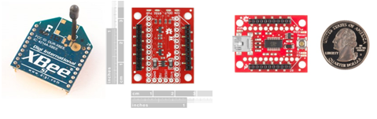
Interfaces de comando remoto y telemetría
Módulos utilizados y configuración.
Codificación y estructura de los paquetes.
Mensajes
Encendido
Estado
Telemetría total
Comando de movimiento
Acknowledge o acuse de recibo
Rendimiento obtenido.
Luis Felipe Vicens Gonzalez
Yoshua Alfredo Nava Chocrón
Estabilización de un cuadricóptero mediante un algoritmo Proporcional-Integral-Derivativo

Slide 14
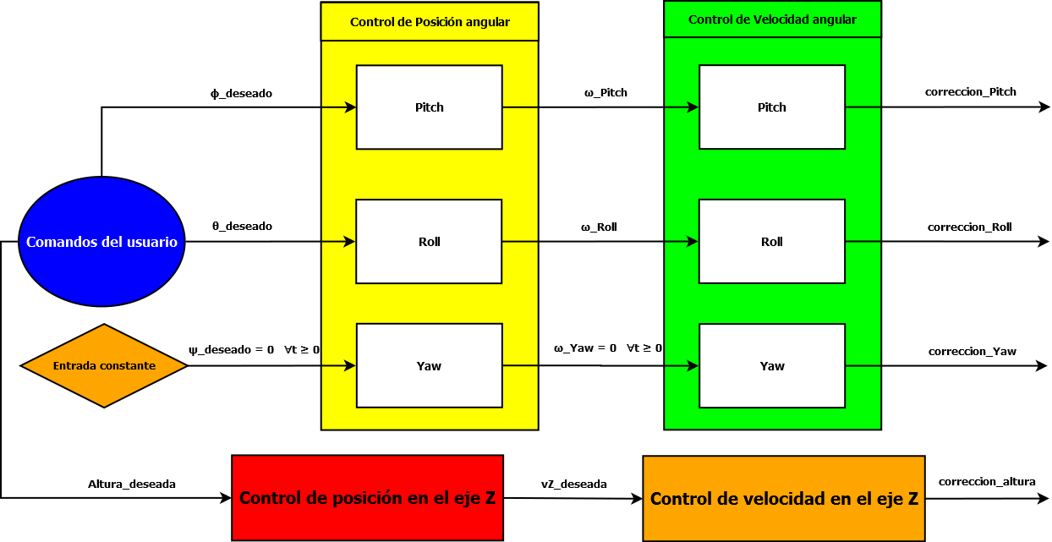
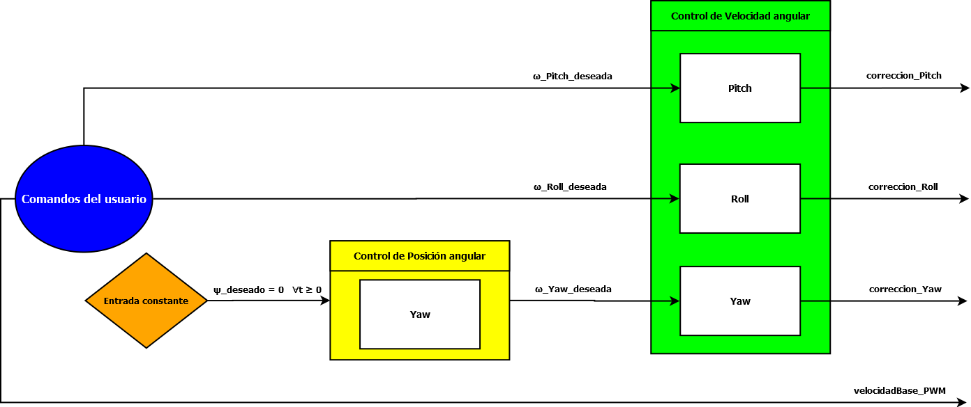
Algoritmo de control
Adaptación del modelo dinámico de [Kivrak, 2006].
Linealización del modelo. Simulación en lazo abierto.
Arquitecturas de control propuestas e implementación final.
Luis Felipe Vicens Gonzalez
Yoshua Alfredo Nava Chocrón
Estabilización de un cuadricóptero mediante un algoritmo Proporcional-Integral-Derivativo

Slide 15
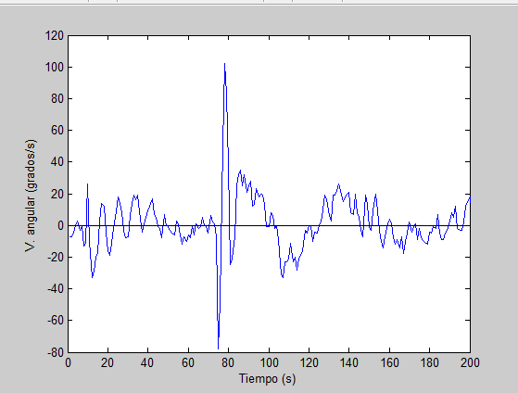
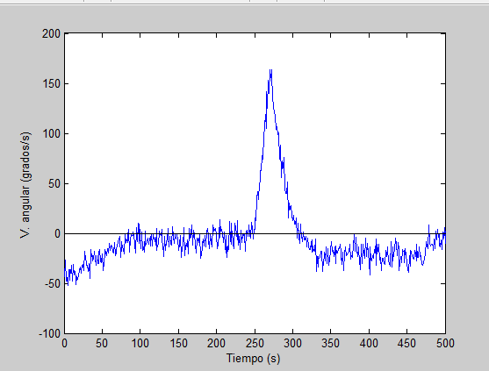
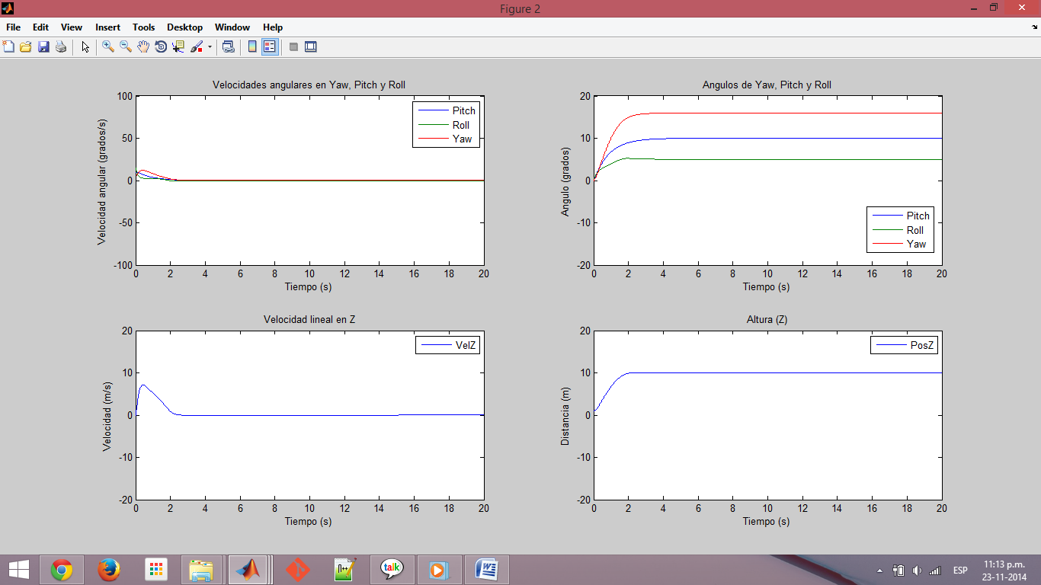
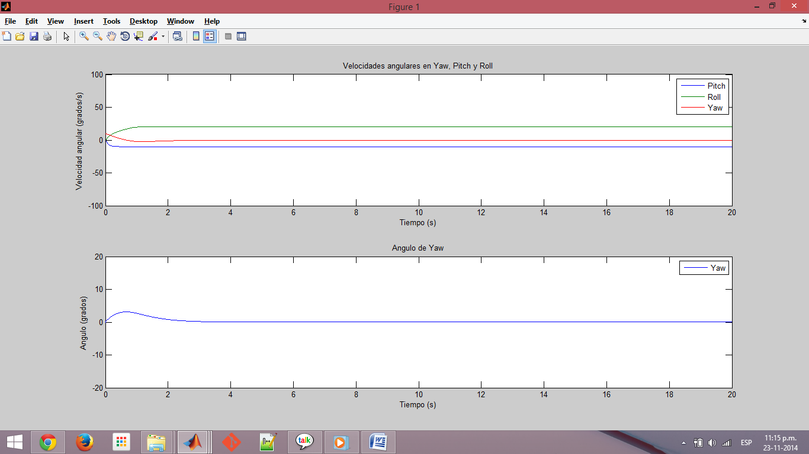
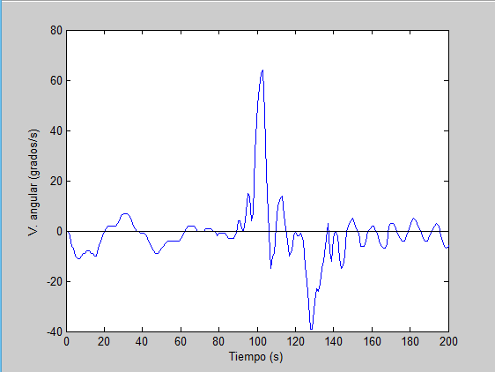
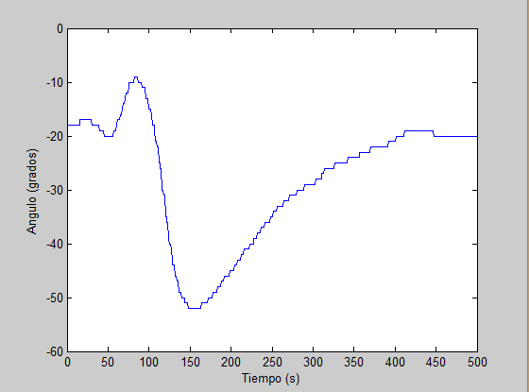
Algoritmo de control
Simulación de los sistemas de control.
Implementación de los sistemas de control.
Luis Felipe Vicens Gonzalez
Yoshua Alfredo Nava Chocrón
Estabilización de un cuadricóptero mediante un algoritmo Proporcional-Integral-Derivativo

Slide 16
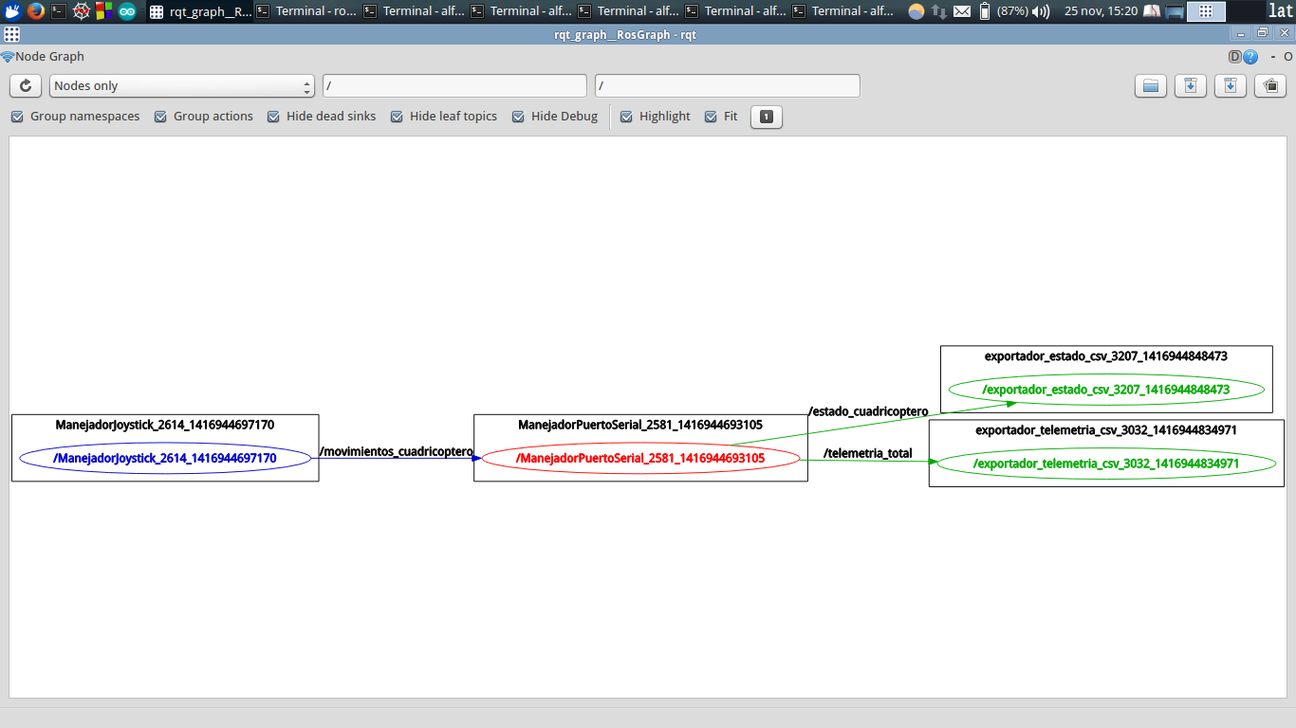
Plataformas de pruebas
Estación de control en Robot Operating System (ROS). Nodos para:
Comunicación serial.
Comando remoto.
Almacenamiento de datos recibidos por telemetría en formato CSV.
Visualización de datos. Apoyo sobre paquetes nativos de ROS.
Luis Felipe Vicens Gonzalez
Yoshua Alfredo Nava Chocrón
Estabilización de un cuadricóptero mediante un algoritmo Proporcional-Integral-Derivativo

Slide 17
Plataformas de pruebas
Scripts de MATLAB para análisis de datos de los sensores mediante transformada rápida de Fourier.
Estrategias para la realización de pruebas:
Montaje para pruebas en los ejes de Pitch y Roll.
Montaje para pruebas en vuelo restringido.
Luis Felipe Vicens Gonzalez
Yoshua Alfredo Nava Chocrón
Estabilización de un cuadricóptero mediante un algoritmo Proporcional-Integral-Derivativo

Slide 18
Agenda
Planteamiento del problema.
Metodología.
Resultados.
Conclusiones y Recomendaciones.
Demostración.
Preguntas.
Luis Felipe Vicens Gonzalez
Yoshua Alfredo Nava Chocrón
Estabilización de un cuadricóptero mediante un algoritmo Proporcional-Integral-Derivativo

Slide 19
Conclusiones y recomendaciones
Conclusiones
Metodología.
Tarjeta controladora Arduino Nano.
Desarrollo incremental de circuitos de potencia.
Vibraciones mecánicas.
Efectos de las propelas blandas.
Comprobación de la hipótesis de [Nadales, 2009] en simulación.
Comprobación parcial de la hipótesis de [Nadales, 2009] al ser implementadas en el cuadricóptero.
Variables críticas en la transmisión de datos.
Luis Felipe Vicens Gonzalez
Yoshua Alfredo Nava Chocrón
Estabilización de un cuadricóptero mediante un algoritmo Proporcional-Integral-Derivativo

Slide 20
Conclusiones y recomendaciones
Recomendaciones
Chasis que limite generación y propagación de vibraciones mecánicas.
Comunicación entre unidades de control con las interfaces de comando remoto y telemetría.
Mejora diseño circuito de lógica, sensores y comunicación.
Mejora algoritmo de estimación de posición angular para vuelo acrobático.
Complemento estimación de posición angular Yaw con magnetómetro.
Control de velocidad independiente para motores
Restricción de movimiento para la realización de pruebas.
Mejora algoritmo estimación de posición y velocidad lineal en el eje z.
Uso de tecnología de punta para investigación avanzada.
Luis Felipe Vicens Gonzalez
Yoshua Alfredo Nava Chocrón
Estabilización de un cuadricóptero mediante un algoritmo Proporcional-Integral-Derivativo

Slide 21
Agenda
Planteamiento del problema.
Metodología.
Resultados.
Conclusiones y Recomendaciones.
Demostración.
Preguntas.
Luis Felipe Vicens Gonzalez
Yoshua Alfredo Nava Chocrón
Estabilización de un cuadricóptero mediante un algoritmo Proporcional-Integral-Derivativo

Slide 22
Agenda
Planteamiento del problema.
Metodología.
Resultados.
Conclusiones y Recomendaciones.
Demostración.
Preguntas.
Luis Felipe Vicens Gonzalez
Yoshua Alfredo Nava Chocrón
Estabilización de un cuadricóptero mediante un algoritmo Proporcional-Integral-Derivativo

Slide 23
Fin de la presentación
Muchas gracias por su atención
Luis Felipe Vicens Gonzalez
Yoshua Alfredo Nava Chocrón
Estabilización de un cuadricóptero mediante un algoritmo Proporcional-Integral-Derivativo

